Slide 1
TF2.X with SM调优和踩坑小结
liangaws@

Slide 2
背景
某客户在SageMaker中使用wide and deep模型进行训练:
使用的TF2.X + tf.keras + tf.feature_column API。
优化前利用mirrostrategy distributed策略单机多卡训练超过26个小时。
痛点和诉求：
提升训练速度。

Slide 3
训练速度优化思路
从GPU使用率和CPU使用率入手：
GPU使用率很低（没有喂饱GPU）
CPU准备一个batch的数据相对于GPU（们）计算一个batch的数据太慢吗？
CPU准备一个batch的数据真的比较慢
CPU如何准备一个batch的数据
Data input pipeline是否足够优化
数据的预处理操作是在CPU还是GPU上做？
CPU准备一个batch不慢，GPU算的太快
Batch size太小吗？
模型结构太简单？
GPU之间是否需要协作？协作是否低效？
由于多卡训练协作引入的开销
GPU使用率挺高（营养过剩就一定会快吗？）
不同的模型可能都能让可见的GPU使用率比较高，但是用的GPU的tensor core和cuda core的数量很可能是不一样的。

Slide 4
Continue….
从具体框架的API和客户的代码入手：
框架的版本和使用了框架的什么feature？
TF1.X vs TF2.X？
Enable eager or disable eager？
多卡的训练方式是什么？
框架自带的多卡训练方式？
和第三方集成的多卡训练方式？
一行一行的review客户的代码
是否有耗时的操作其实没有必要？
是框架训练一个模型主流的代码调用形式吗？
从profiler工具入手：
框架一般会提供profiler工具来定位耗时的operator。

Slide 5
调优过程复现
Data input pipeline优化：
这个是最常见的训练速度低效的一个原因。
数据集是否shuffle，shuffle every epoch？
数据是否cache
解析数据函数是否调用次数太多
是否有prefetch，prefecth多少合适
最后对于客户的模型，数据集大小和训练实例这些确定的情况下，建议的dataset API的调用顺序如下：
create dataset----cache----shuffle----batch----map----repeat----prefetch
具体原因和细节看本页的注释。
这个弄完速度提升至少5倍。
如果数据集比较大，和训练实例的RAM大小差不多时，不要使用cache API，原因请参考我写的另外的PPT。
Notes:
如果把batch API放在shuffle API之前, batch间的顺序会打乱,但是batch内的多个样本的顺序不变; 如果把bacth API 放在shuffle API后面, batch 后面没有调用cache的话, batch间和batch内的样本顺序都会打乱; 如果是shuffle—batch—cache---repeate 调用顺序的话,那么每个epoch的batch的顺序以及batch内的样本都是一模一样的.
cache不能放在repeate之后, 否则每个epoch的内存使用都在增加.
shuffle API的ds.shuffle(5,reshuffle_each_iteration=True)的参数reshuffle_each_iteration，这个参数默认就是True. 这个参数会使每个epoch的batch也不一样，使用这个参数会对训练速度有影响，但是能更好的对每个epoch进行shuffle数据。
因此在需要shuffle和cache同时调用的情况下，dataset API调用顺序可以考虑如下： create dataset-----cahche----shuffle--batch—map----repeat----prefetch
另外, 如果使用的是tf.keras fit API, 如果fit设置了epoch参数, 那么dataset中不要调用repeate API了; 如果是pipe mode+tf.keras fit, 那么fit可以设置epoch为1, 然后在dataset中调用repeate N个epoch.

Slide 6
Continue…..
不管file mode还是pipe mode在开始训练第一个step之前总要等1个多小时：
从代码入手，看到客户在调用tf.keras的compile API之前来计算训练集和验证集的样本数量：
为什么要算这个？
tf.keras的fit API的参数steps_per_epoch和validation_steps需要知道训练集和验证集的样本数量和batch size来计算。
不算不行吗？
这个API就这么倔犟吗？
最后去掉这个计算过程又节省了一个多小时的整体训练时间。

Slide 7
Continue….
前面优化完了，发现GPU使用率还是很低：
GPU多卡远远没有喂饱，换单卡尝试；
单卡GPU跑，训练速度比多卡训练有提升；但是仍然没有喂饱单个卡。
直接干CPU来跑，发现速度是最快的，CPU使用率杠杠的。
结束了吗？
优化没有止境，差不多就行了。
使用eager与没有使用eager的速度对比呢？
肯定是eager慢，慢多少要case by case。

Slide 8
遇到的TF2.X with SM的坑
Enable eager + tf.keras + mirrorstrategy的情况下，训练速度不佳，想尝试disable eager + tf.keras + mirrorstrategy的组合：
报错：“class weight is not supported by distributed strategy”
那不能用mirrostrategy了，试试用tf.keras.utils.multi_gpu_model API来单机多卡训练会不会有这个问题。发现换了错误（这个错误感觉比较奇怪）：
“in _add_to_device_map if t.device and "CPU" not in t.device and t.device not in self.device_map: AttributeError: 'dict' object has no attribute 'device'”
试试同样的代码在Sagemaker notebook上直接跑（不调用Sagemaker的API），没有问题。
回头仔细看之前报错日志的stack trace，有发现：
“File "/usr/local/lib/python3.6/dist-packages/smdebug/tensorflow/base_hook.py", line 386, in _add_to_device_map if t.device and "CPU" not in t.device and t.device not in self.device_map:”
上面代码走了smdebug，会不会是Sagemaker TF2.X不能disable eager呢？

Slide 9

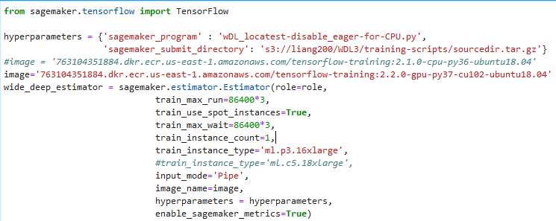
Continue…..
前面的尝试使用了SM内建的TF2.1,TF2.2都是同样的错误，想着只能BYOC了。后来世帅同学建议说试试用AWS deep learning container image，真的柳暗花明了。
之前以为SM的内建框架的container与AWS 具体框架的deep learning container image是一样的，原来真的不一样（link见本页注释）。
具体步骤如下：
打包代码上传到S3；
使用sagemaker.estimator.Estimator并指定image_name为某个region的具体框架的container image。注意sagemaker_program和sagemaker_submit_directory的用法。
Notes:
手动指定container image（或者BYOC或者使用SM的某个已有的image比如deep learning container参考link https://aws.amazon.com/cn/releasenotes/available-deep-learning-containers-images/ ，注意deep learning container与SM内建框架的container不太一样）并使用SM python SDK的API sagemaker.estimator.Estimator来训练的话，代码参考如下：
首先手动打包上传训练脚本，它依赖的source code，配置文件，资源文件等
%%script bash
tar cvfz sourcedir.tar.gz wDL_locatest-disable_eager-Copy1.py
aws s3 cp sourcedir.tar.gz s3://liang200/WDL2/training-scripts/
然后利用'sagemaker_program'参数设置user entrypoint，利用参数'sagemaker_submit_directory'指向刚才打包的包。在SM API中设置image_name指向container image的ARN。
from sagemaker.tensorflow import TensorFlow
hyperparameters = {'sagemaker_program' : 'wDL_locatest-disable_eager-Copy1.py',
'sagemaker_submit_directory': 's3://liang200/WDL2/training-scripts/sourcedir.tar.gz'}
wide_deep_estimator = sagemaker.estimator.Estimator(
role=role,
train_max_run=86400*3,
train_use_spot_instances=True,
train_max_wait=86400*3,
train_instance_count=1,
#train_instance_type='ml.p3.16xlarge',
train_instance_type='ml.c5.18xlarge',
input_mode='Pipe',
image_name='763104351884.dkr.ecr.us-east-1.amazonaws.com/tensorflow-training:2.1.0-cpu-py36-ubuntu18.04',
hyperparameters = hyperparameters,
enable_sagemaker_metrics=True)

Slide 10
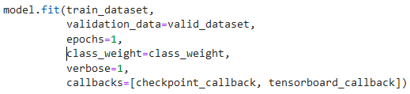
Continue…..
disable eager + tf.keras + AWS deep learning container image，仍然报错：
“When using data tensors as input to a model, you should specify the `steps_per_epoch` argument.”
原始的fit API调用如下：
同样的代码在enable eager方式下不会有问题。
Native TF2.1是不是也会报错呢？
同样的代码基于native的tensorflow2.1并且disable eager，也是需要指定steps_per_epoch和validation_steps的。
有个例外是如果tf.dataset是从numpy转换来的比如调用tf.data.Dataset.from_tensor_slices()，那么不提供steps_per_epoch和validation_steps也没有问题。

Slide 11
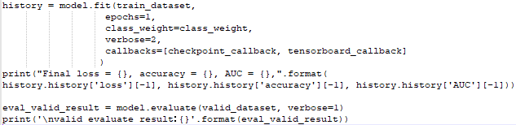
Continue…..
如何在disable eager时绕开设置steps_per_epoch和validation_steps呢？
提供steps_per_epoch和validation_steps经常是不方便的，可以这样来解决：
调用tf.keras的fit API不设置validation_data，不设置steps_per_epoch和validation_steps。
之后单独对验证集进行评估。
类似的代码如下：

Slide 12
Continue…..
Disable eager + tf.keras.utils.multi_gpu_model + AWS Deep learning container image + tf.feature_column：
报错（也是挺奇怪的错误）：The name "model" is used 2 times in the model. All layer names should be unique.”
通过查看代码，发现样本的字段里面确实有个字段名字为”model”，但是为什么没有报别的字段名字有问题？
通过查看model.summary()打印的日志，发现在tf.keras.utils.multi_gpu_model的情况下，keras会在模型中增加一层名字为”model”的layer，而input layer中已经有”model”名字了，因此报错了。
使用mirrostrategy或者单卡训练不会有这个问题。

Slide 13
Continue…..
Native TF2.1中使用tf.keras.utils.multi_gpu_model也会有类似的问题吗？
会有的。也就是说这个是实现的特点，不用multi_gpu_model API，不会增加一个”model”的layer。
有趣的是，在juypter notebook中同一个jupyter kernel中，执行同样的代码第一次会同样的错误，但是执行第二次第三次就正常了。
这是因为执行第二次的时候，layer的名字变成了”model_2”，第三次执行的时候变成了”model_4”（数字是每次涨2个）。
但是SM中训练的时候是一次性的任务，所以每次都报错。
如何解决这个问题呢？
如果使用TF2.X和tf.keras的multi_gpu_model API在SM中训练，一定要重新制作数据集比如在写入tfrecord文件的时候不要使用“model”作为feature的名字。
是否可以直接在读取tfrecord example的时候把“model”映射为不同的名字来解决？
不会报错，但是其实是有问题的。
比如利用tf.io.parse_single_example来解析单个样本，如果读取时指定的字段“xmodel”并不是写入时指定的字段“model”，TF会用缺省值给“xmodel”字段赋值，所有样本的这个字段就一个取值了，这个字段已经没有意义了。

Slide 14
总结
优先把data input pipeline优化好。
多卡喂不饱试试单卡，还是营养不良试试CPU。
使用tf.keras的时候，尽量对比TF1.X和TF2.X的速度。
使用TF2.X的时候，disable eager一般来说都会更快。
代码和日志尽量逐行看，防止遗漏有用的或者可疑的信息。

